Slide 1

Notes:
在绪论我们了解了我们这门课程的研究对象、研究内容和研究方法之后，我们说，因为工程热力学是一个关于能源科学研究的基础课程、入门课程，所有有关能源科学的有关术语、概念都要在我们这门课程中出现。今天我们就来看，第一章，基本概念。

Slide 2
基本内容
1－1 热力系
1－2 状态及状态参数
1－3 平衡态、状态方程式、坐标图
1－4 热力过程
1－5 热力循环
Notes:
围绕着热功转换来一一展开。开始可以将绪论的热功转换的符号一直写在那里，然后一直围绕它展开：选对象-描述。。。

Slide 3


压力 (3) 测定
p_{b}
若p＞p_{b}
p
p = p_{g}+p_{b}
p_{g}
其中，
p
真实压力（absolute pressure)
p_{b}
当地大压力（local atmospheric pressure)
p_{g}
表压力（gage pressure）
Notes:
现以容易理解的U型管测压计为例说明

Slide 4
压力 (3) 测定
若p＜p_{b}
p
p = p_{b}-p_{v}
其中，
p
真实压力（absolute pressure)
p_{b}
p_{b}
p_{v}
当地大压力（local atmospheric pressure)
p_{v}
真空度（vacuum pressure）

Slide 5
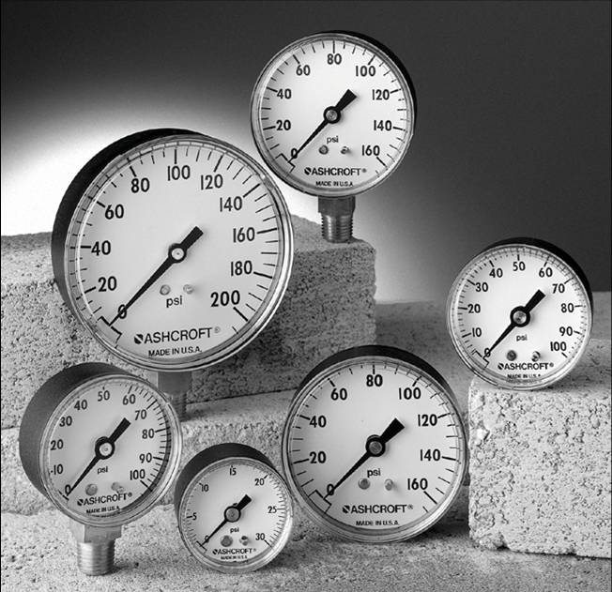
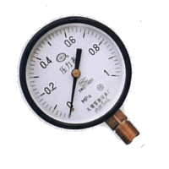
压力 (3) 测定
Notes:
是否其他否U型管，就不是这样了测量问题了。来看表盘式

Slide 6
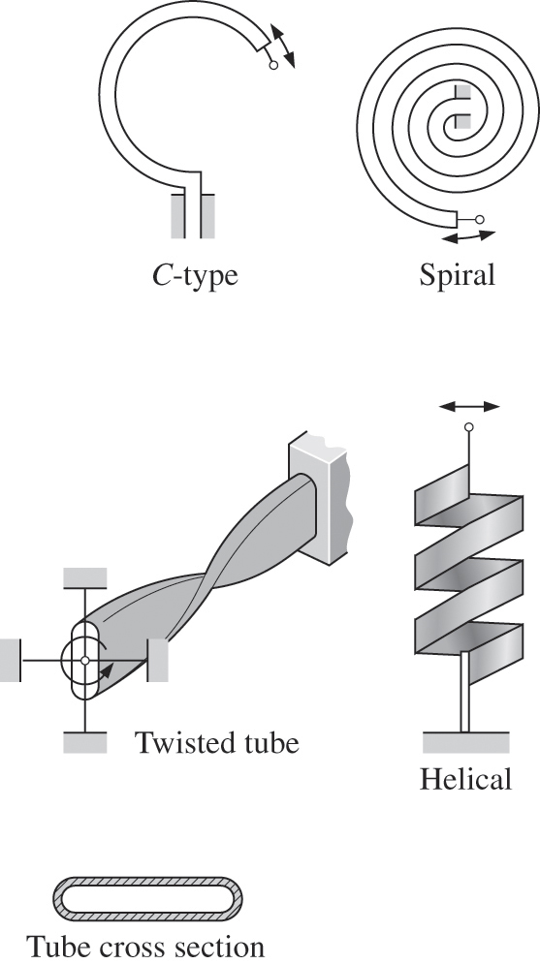

Slide 7
压力 (3) 测定

Slide 8
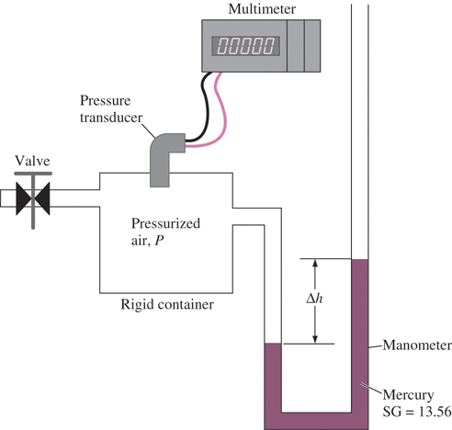
例6： Pressure transducer
测压计的标定：
 | 28.0 | 297.8
 | 4.21 | 6.97
765.9 | 1149 | 1536
11.76 | 15.68 | 19.64
I=10 mA时，p=?
Notes:
再看电压输出式，都是这样的，也是测得标定的是差值，不是绝对值。所以，所有的压力测量都要注意这个问题

Slide 9
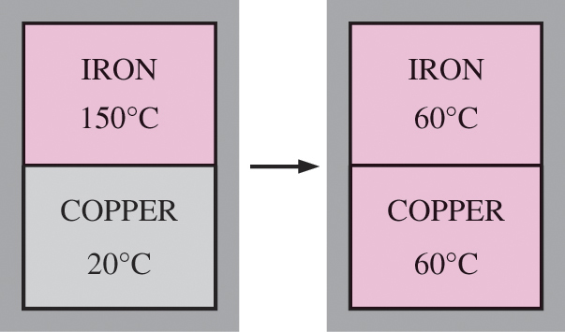
3. 温度(temperature)
（1）定义
热力学
物系间达到热平衡的判据
习惯上
物体冷热程度的度量
微观上
分子热运动强弱的宏观表现
热力学第零定律（the zeroth law of thermodynamics)：
若两个热力系中的每一个都与第三个系统处于热平衡，那么它们彼此也处于热平衡。
Notes:
物理学和化学中常用的重要常数之一。由奥地利物理学家波尔茨曼（1844-1906）首先提出。是气体常数（即单位质量理想气体的压强`p`和体积`V`的乘积与热力学温度`T`的比值）与阿伏伽德罗常数（即一摩尔气体所含摩尔数）的比值，常用`k`表示：数值上`k=1.380658\times10^(-23)J\cdotK^(-1)`。
当两个物系（无论是否相接触）达到热平衡时，一定对应着某个宏观的物理量相同，正因为这个宏观的物理量相同，没有势差，才使得彼此没有热传递了。这个使得热传递没有达到热平衡的物理量，我们就称为温度。所以，温度也是描述系统达到热平衡的宏观物理量。
每一个势差，对应一个能量交换方式；这个势差消失，才使得某种传递或者转换停止，达到平衡。

Slide 10
温度
（2） 热力学温标（ thermodynamics scale)：
温度的定量表示法
华氏温标和摄氏温标

Slide 11
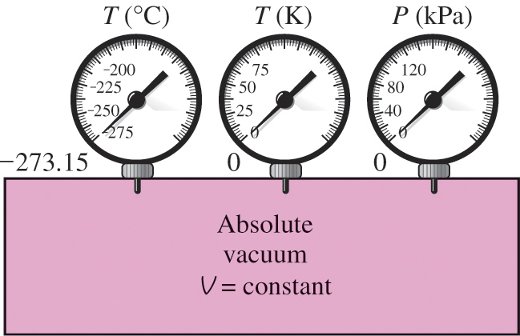
热力学温度——不依赖于测温物质的性质
规定：水的三相点为基准点，并规定它的温度为273.16K，
每单位开尔文等于水三相点的1/273.16.
新的摄氏温度按以下式确定：
t=T-273.15
T=t+273.15
Notes:
热力学温标三要素：不取决于测温物质的性质；基准点是。。。分度法是。。。
重新定义摄氏温标，基准点是三相点是0.01摄氏度，分度法与热力学温标一致

Slide 12

Thank you!

